Slide 1
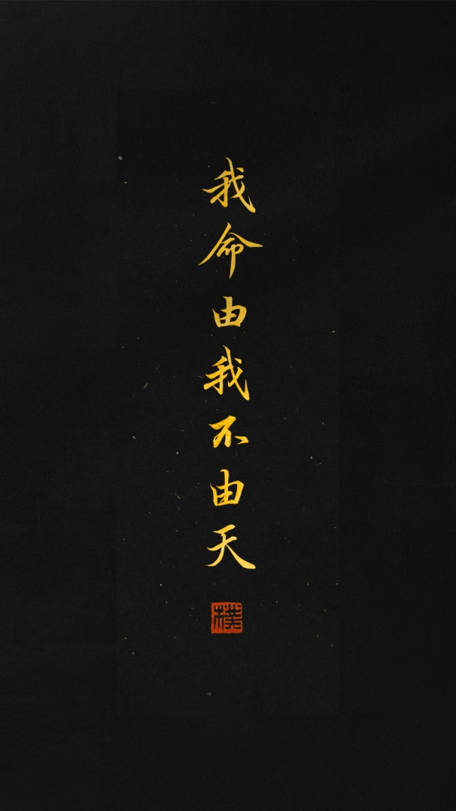
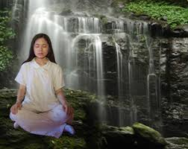
廿字真言的妙用
靜心靜坐第二講
2022年2月22日修訂
柳光赦

Slide 2
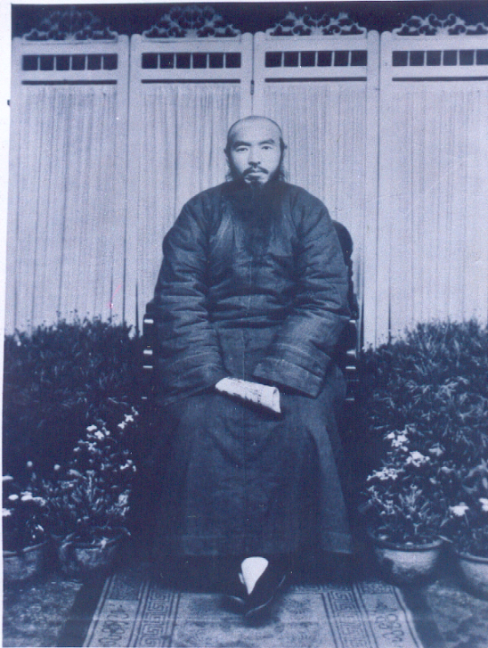
廿字真言的由來
天德教主
蕭公昌明
無形古佛下凡
( 1894一1942 )
Notes:
廿字真言乃天德教主蕭公昌明所創，蕭教主則是無形古佛下凡。

Slide 3
救世法門
人生守則
教化人心
解救眾生脫離苦海
宿業侵蝕
廿字真言
化解
病厄纏擾
隱居湖南深山修煉十年
Notes:
廿字真言，又名人生守則，乃於民國初年，蕭教主與其師雲龍至聖隱居湖南深山窮谷中修煉十年，苦思而得之救世法門。廿字真言既有直指人心的教化作用，又能解救眾生脫離苦海，減少宿業侵蝕、病厄纏擾。

Slide 4
融合五教精義
忠恕
德
慈覺
博
真
Notes:
廿字真言，乃融合五教精義而成，如儒家之忠恕，道家之道德，佛教之慈悲、覺悟，基督之博愛，回教之清真。

Slide 5
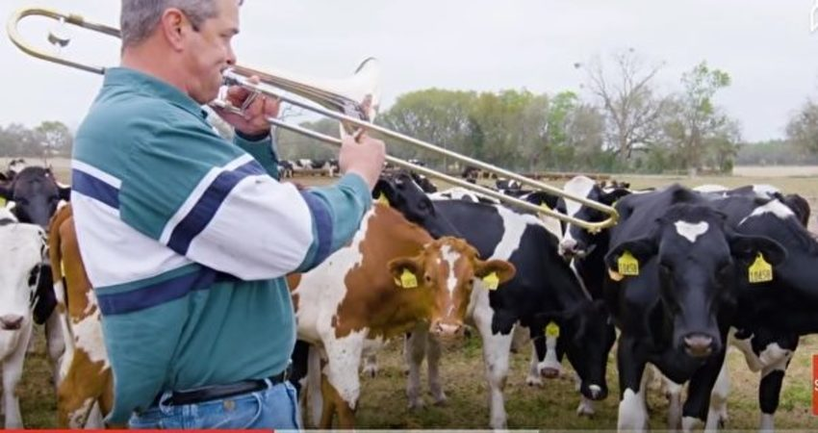
心、氣與象
乳牛聽音樂
心
氣
象
心平氣和
心浮氣躁
Notes:
人生守則可以養生，可以造命。要了解這個道理，就要先明白心、氣與象的關聯。
心、氣與象
●心→氣→象（物）
心屬無形，肉體屬於有形（象），無形的心如何影響有形的肉體？這是透過氣的作用。心影響氣，氣則影響身體健康。
人在心情平靜時，身中的氣是和諧的，所謂「心平氣和」是也；而當情緒發生變化時，氣也隨之而動，「心浮氣躁」是也，於是百病生焉。
◎乳牛聽音樂，使產乳量增加，足見心氣能影響物質現象。

Slide 6
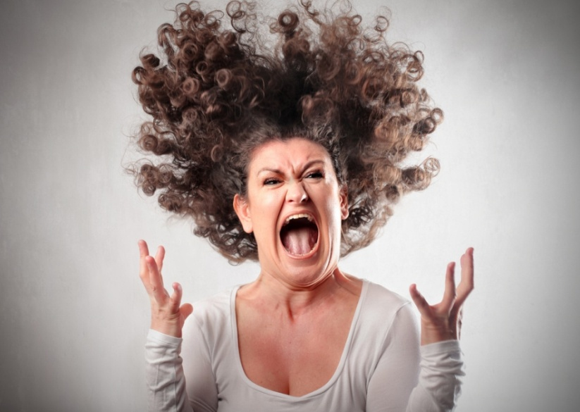
心動則氣亂
毒乳殺兒
七情傷身
殺機
陶鏡和
怒
氣上
肝
喜
氣緩
心
思
氣結
脾
悲
氣消
肺
氣下
林黛玉肺癆
恐
腎
Notes:
人之生病，主要乃因精氣神消耗、濁氣累積所致。濁氣一則源於空氣、食物、水的污染，一則源於心氣紊亂。
●七情傷身
社會上之兇殺案頻傳，皆起源於憤怒，足見憤怒含藏殺機。其他如悲傷、煩惱等，亦足以傷身，足見此等情緒皆帶殺機。
◎毒乳殺兒—民國初年，印光大師曾經刊登一則〈毒乳殺兒之廣告〉：
……余昔見一書，載一外國女人，氣性甚大，生氣後餵兒乳，兒不久即死。兒並無病，吃乳後即死，莫明其故。過二年又生一子，又生氣後餵兒乳，兒又死。因兩次如是，疑是乳性有變，取乳持醫院驗之，係毒汁。方知兩個兒子，因吃生氣後之毒乳死。
……去年九月間，一老太婆來歸依，……彼言：「我兩個孩子亦如是死。」因說其夫性情橫暴，一不順他意，就打，每至頭破流血。兒哭，即餵乳，不久遂死，兩次皆然。其媳亦生氣後餵兒乳，兒即死，俱不知是乳毒死。
余去年十月，在上海護國息災法會說開示，亦說此事。若已生氣，當……候氣平後，乳的毒性轉作本性，再餵兒，庶不至誤事。……從去年來，對人說此事，屢有證明。……欲救此災，當從女子幼時，即令習於柔和謙遜，縱有不順心事，亦不發生瞋怒。庶嫁後懷孕，必無墮胎，及胎兒感兇暴之氣，遂成兇暴性質。生後，亦不至因生氣而致兒女於橫死，及多病也。……民國二十六年丁丑季春常慚愧僧釋印光廣告。
◎美國洛杉磯陶鏡和，因故與人爭吵，大怒之下，雙手在桌上用力一拍，頓覺手足全身皆痛。兩天後，因為準備隨第二任首席李維生上華山，抱病搭機回台灣；才下飛機，便急奔醫院注射點滴。其後到大陸，上華山，一直到回美國，都未痊癒。請劉光爐掌教以炁功為她治療，才知原來她全身氣都亂了，前後約經一個半月，其病始癒，時在2004年5月。當她回到美國，先生楊正常到機場迎接，於行車途中發生爭吵，正常心中動怒，雙手在方向盤上用力一拍，是晚睡覺時，覺背部發痛，亦經一個半月始癒。
◎紅樓夢中林黛玉多愁善感，身染肺疾而死。

Slide 7
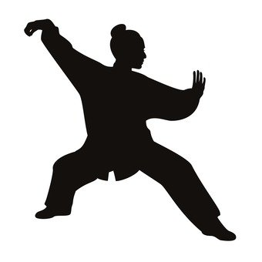
養生治病三種層次
心
人生守則
氣
象
Notes:
人體之病，多由濁氣之累積，以及心動氣亂而致病；因此治病之道，亦可分為心、氣、象三種層次。
●象—治病從肉身著手，醫藥是也。
●氣—運動、吐納氣功、太極拳、靜坐，皆能促進新陳代謝，使氣血順暢，是以能夠養生。天帝教之天人炁功，以天地正氣為人療疾，亦是從氣著手；誦誥接引靈陽真炁亦然。
●心—養生之道，在於養氣，養氣在於養心，若能以廿字真言養心，則胸中一團和氣，便足以祛病延年。例如忍辱、寬恕、慈悲等，皆能避災遠禍，故有生機存乎其中。

Slide 8
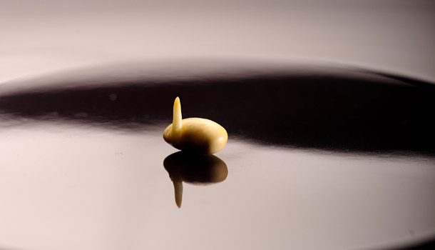
人生守則為養生之道
果仁
仁
生機之源
Notes:
◎果仁埋入土中，久之時至，便發芽生葉，開花結果，果中又有仁，如此生生不息，足見果仁具有無窮生機。其他如穀物、種子，莫不如此。
由此可知，仁為生機之源。

Slide 9
仁
關懷
家
國
社會
慈
孝
忠
公
恕
忍
皆含生機
仁者壽、大德必壽
Notes:
俗語有謂「麻木不仁」，謂不知痛養。故仁者，痛養相關，所謂「人飢己飢，人溺己溺」，關懷是也。
是故，仁之於父母即是孝，於子女即為慈，家中有孝慈，故有生機。
於國即為忠，倘人民不忠，其國必亡；為政者處事不公，其國必亂。
於人即為恕，苟無寬恕，便起殺機；忍辱可保性命，亦有生機存焉，是亦仁也。
路見不平，拔刀相助，故義亦仁也。
以此推之，其餘十九字皆為仁之延伸，莫不含有生機，故孔子曰：「仁者壽。」中庸：「故大德，必得其位，必得其祿，必得其名，必得其壽。」《天人日誦廿字真經》曰：「忍辱成聖，涵蓄長生。」《了凡四訓》曰：「愛為生生之本，……和氣能生萬物」。若能真誠奉行人生守則，則氣血和暢，自能延年益壽。

Slide 10
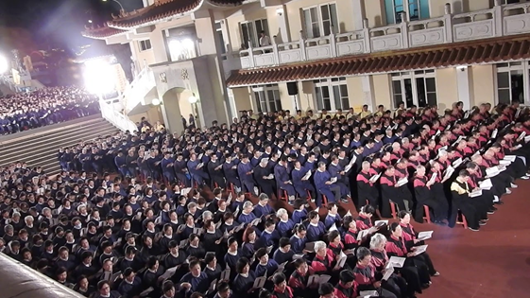
廿字真言的妙用
宇
宙
總
咒
診心治病
超拔幽冥
施香承
雲南劉某
Notes:
●宇宙總咒
天帝教在人間復興以後，廿字真言奉 上帝核定為宇宙總咒，通令三界十方一體遵行，可以診心治病，可以超拔幽冥。
●診心治病—天人炁功乃是以廿字真言診心治病。又，以人生守則養心，即是養生妙法。
●超拔幽冥
人死淪為鬼類，皆因生前不修，執念不化，魂識不清所致。人間正氣不足者，遇之便受干擾，故須加以超拔，方能陰安陽泰。持誦廿字真言、廿字真經，乃藉仙佛聖真加持之力，助陰靈化除魂識中之痴怨與執著，故得解脫。
方法如下—雙手捫心，持誦廿字真言，以百遍為基準，誦畢迴向：「願以此真言，迴向求超靈，消清冤孽債，普渡早超生。」
◎雲南劉某—洛杉磯掌院陶鏡和，在中國大陸經商多年。某次因飛機延誤，在旅館過夜，同行有坤道劉某，雲南人，認識多年，只是未曾深談。鏡和見她神色疲憊，問其緣故，劉某道：「我已經十幾年沒有睡覺了。」原來她的姊姊命運多舛，幾度自殺未遂，十分痛苦，最後走入池塘溺水而亡。當時她在場親眼目睹，只因見她姊姊生不如死，是以未予挽救，然而從此心中忐忑，無法入眠。鏡和聽完她的敘述，問道：「妳姐姐的長相是否如此如此？」對方十分驚訝，問她如何得知？鏡和道：「因為妳姊姊現在就在這裡啊！」原來鏡和素有敏感體質，故常有感應，當下教她持誦廿字真言百遍。隔天早上見面，劉某神采飛揚地告訴鏡和：「昨天晚上終於好好睡了一覺！」言下十分感激。她的姊夫自公安局退休，同樣常年無法入眠，乃邀鏡和前往拜訪，鏡和教以廿字真言，數日間便有改善。
◎彰化天根堂施香承，曾以廿字真經超拔一名女孩，自述經過如下：
民國106年8月，我在彰化縣溪湖鎮某家電子產品專賣店的專櫃打工，為期三個禮拜。某天內急，我問同事廁所在哪裡，同事以手指著二樓，告訴我說：「妳要小心點。」我聽了不免感到納悶，為何需要小心？原來這個店面是由一家舊旅館改裝而成，二樓做為倉庫之用。我走上二樓，只見兩邊是一個個小房間，裝潢已經十分陳舊，貨物堆積在兩旁，中間是通道，通道陰暗狹窄，廁所就在通道的盡頭。我走在通道上，忽然感到一陣陰氣森森，令人不寒而慄；從此以後，每次上樓都有同樣感覺，並且聽到雜沓的腳步聲，因而視如廁為畏途。
我在這裡打工的時間，正是八八父親節檔期。八月六日晚上八點多，就在我打工將要結束的前三天，我到二樓上廁所時，忽然在走道上看到一位年約七、八歲的小女孩；這位女孩留著一頭短髮，身著清代古裝，頭往下垂，顯得十分無助，狀甚可憐，我當下感覺她似乎有事相求，因此並不慌張，也不害怕，只覺心中惻然。下班回家後，我將此一情形告訴家人。當時由於一例一休的關係，我請二姊（道名香陽）代班兩天，一談之下，才知二姊也看過這位女孩，只是擔心我害怕，所以未曾提及。經過一番討論，我心中明白，小女孩大概知道我打工的時間即將結束，如果錯過這次機會，將來不知要等到何年何月才得解脫，因而顯像求助於我。於是在父親（道名光納）的指導之下，我誦了三本廿字真經迴向給她；隔天（八月七日）下午一點上班時，又到二樓持誦九遍廿字真言迴向給店裡的求超陰靈，請監護童子帶到天根堂等待超拔；那天是農曆六月十六日，正好是月行超薦法會期間。當我在二樓超拔完畢，登時感覺陰森的氣氛化解了一大半。
我負責的專櫃由於只賣飛利浦刮鬍刀單一品牌，平日生意並不太好，每天營業額不過一、二千元。令人訝異的是，當天在傍晚以後，顧客陸續上門，生意好得出奇，一直忙到晚上十點多才下班（一般是九點下班），總計賣出三、四萬元，打破了以往的紀錄，而且賣出昂貴的刮鬍刀。更奇特的是，有七、八位阿公阿嬤都是帶著小女孩前來購買，其中沒有一位男生。最後一天八月八日，專櫃的生意也比平時好上許多。事後與家人談起，父親笑道，大概是這位女孩前來報恩。
隔年八月，我又到這個專櫃打工，二樓陰森的感覺已經不復存在，變成一片祥和。經過這次經驗，我對廿字真經、廿字真言超薦的功效有了更深一層的體會，也更加具有信心。（筆者按，這家電子產品專賣店已於民國一○八年遷移新址）

Slide 11
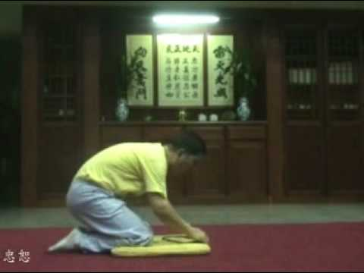
廿字真言禮拜法
林月藝
接引天地正氣
改變磁場
超拔陰靈
消除
業障
Notes:
廿字真言禮拜法有二種作用：
●接引天地正氣
廿字真言禮拜法，乃是經過反省懺悔，加上跪拜的動作，以求心神專一，感召廿字主宰的靈力加持，藉此可以改變磁場，從而達到消除業障及超拔陰靈的功效。
此乃自了自渡的方法，只能在家中廳堂施行，不可在光殿持誦。
◎台中林月藝，民國九十四年參加先修廿六期靜坐班，結婚後，民國103年長住韓國驪州（先生是韓國人）。民國109年3月4日開始持誦廿字禮拜法，數月後成效斐然，其自述如下：
三月四日
今天開始持誦廿字禮拜法，每次一百遍。剛開始拜有點喘，氣接不太上，過了六十遍，氣覺得順多了，快拜完覺得越來越輕鬆，拜完通體舒暢。我還要持之以恆，我很容易努力個兩天又變懶了。
三月七日
至今已連拜四天，已超過兩天就會放棄的期限，每天都有感想。今天頭越拜越重，但之後靜坐十五分鐘，完成以上項目後，有耳聰目明的感覺。少說要拜半年才行。
三月十四日
連續拜了十天，廿字禮拜法功效真大，有時也會想放棄，但是鼓勵自己，現在不出門，在家當是運動。剛剛本來還繼續晃，想說不行，瞬間完成廿字禮拜法一百下，真經七本，臥禪十分鐘。每一天都有感想，要繼續努力。
四月六日
自從三月四日開始，每天都要拜廿字禮拜法，到昨天為止，一天都沒有中斷，再懶再忙再困難，一定都可以抽出時間。三月六日起開始加入靜坐，三月十四日起一天七本廿字真經，也都天天持續努力至今。雖然本身懶惰貪睡習氣還是太重，感覺要更用功才行，但是說真的，每天一個半小時完成以上功課，一個月下來收穫非常之大。
最大的改變就是：身體感覺變輕了變好了，腦袋變清晰，工作效率變好，生意也變很順利。還有以前很容易對小孩發脾氣，一個月下來，雖然也有發脾氣，但是頻率非常少；以前也很容易跟先生吵架，這一個月幾乎沒在吵架，應該是婚後最平靜的一個月了。家裡磁場真的改變了，我有很深的感受。
帝教的法門真是殊勝，後悔自己晃了十幾年沒奮鬥，真是可惜。我會繼續努力，希望至少維持半年以上的奮鬥，也期望養成這個好習慣堅持下去，不然時間好像也是晃掉了。
五月五日
日子過得真快，一下子過完第二個月。廿字禮拜法每天一百下，沒有中斷，非常努力認真，就算很想偷懶放棄，還是有堅持。最妙的是，每天都是在最剛好的時間順利拜完這一百下跟唸完真經，越拜身體越輕，什麼頭重，什麼腰痠膝蓋重，都一一化解。唯獨可惜就是打坐時常自行放假。剛開始坐，氣機發動晃得很厲害，一個半月後慢慢沒晃了，沒晃開始要認真坐，就偷懶了。
另外，這一個月以來有幾次遇到瓶頸，就是雖然看似有比第一個月認真奮鬥，還是有情緒失控揍小孩的時候，真不應該。有幾次想要用恕、仁、慈對待，有成功過，但還是會失敗，要加強懺悔反省改進，希望這個月開始，永遠不要再打小孩。
另外覺得有感應的事，雖然很小，但還是要說一下：
第一，一年前搬家後，家裡幾乎沒有一盞燈是好的，請先生換後，總還是一堆又壞了，而且不管客廳還是臥房書房，整個家到處都很暗，兒童房也一直閃個不停，最終廚房的小燈也壞了，…。重點是，無論怎麼說都沒獲得處理，就這樣覺得一年都似乎過著暗無天日的日子。這個月的某一天，認真廿字禮拜，唸完經打完坐後，孩子突然按了臥房的燈一下，竟然燈座整個壞了，而且是修不好那種。神奇的是，先生主動在五天內把家裡全部燈座換新了，頓時家裡亮了起來，感覺到一片光明。等了一年的燈，想不到認真禮拜一個多月就見效了，真是神奇！
第二，本來不太相信我在唸什麼經的先生，有一次竟然主動說：「妳拜拜真的很有效耶！好一陣子都很早下班，最近公司訂單變多，要加班變很忙，真不錯！」他在餅乾工廠工作，他也感受到 上帝真的有在加持！
第三，我深深覺得，通過廿字禮拜法、唸真經、打坐這些功課之後，腦袋變得很清晰，而且有助於端正心念，如今在生活裡比較容易提起正念，常可以用二十個字檢驗自己的起心動念；妄念雖然還是很多，但有逐漸減少，要繼續努力！
每天一點一滴的努力，也有一點一滴的收穫，其實語言無法完整的表達，但是會很感動。靈性的成長，是比獲得物質的快樂更加實在。
回頭一算，道業上進步不少！如果當初沒開始，人生真是太可惜了。偶然想起這段偈子：「人身難得今已得，佛法難聞今已聞。此身不向今生度，更向何生度此身？」
認真奮鬥就是改變命運的開始，我現在不會再怨天尤人。我之前常覺得自己命不好，這兩個月拜下去，才知道是自己以往心念不好。廿字禮拜法、真經，就是依靠完全的正念，真的幫助極大。
帝教的法寶真多，可以自救救人，月藝一定更努力奮鬥，並依教奉行，要努力把廿字真言落實在生活中！
七月四日
新的一個月又到了，持誦禮拜法已經完成四個月。
每天都有認真禮拜與念真經，真經累計一二二六本（包含為媽媽祈禱的五百本真經，已在六月廿六日完成）。然而福緣淺薄，打坐總是停頓不前。六月十八日想到一個方法，既然坐不下去，就不要勉強，先增加禮拜法看看，先是禮拜一百五十遍，隔天開始連續誦二百遍，直到今天。前三天感覺好累，後來就不累了，並且漸漸可以靜下心來，於是開始打坐讀書。
這幾天讀完：《天人炁功的無形與有形》、《歸根復命離苦得樂-靜心靜坐教材》、《天堂新認識》、《太上感應篇直講》、《聖學之根》。儘管有些內容都是一知半解，但也有些地方很有體會，很有收穫。
本月生活上具體改變如下：
一、 鼻子旁邊有個皰疹，每年都會發作一次，每次至少需要三到四週才能恢復，並且期間有點折騰。最近鼻子感覺不適，幾乎又要發作，還好有驚無險完全沒發作，沒有擦藥，沒有傷口沒有疤痕，也不需要復原時間，四天就不藥而癒，真是不可思議！
二、以前額頭兩邊日月角顯得暗沉，必須靠化妝來提升氣色，這幾個月來，一個妝也沒畫，半個保養品也沒用，最近赫然發現暗沉處完全不見了！雖然也沒發光亮起來，但是的確暗沉消失了，回到一般肌膚的顏色，真是讓我喜出望外。可見誠心誦經改變心態，面相都會改變！
三、我們租的公寓位在一個老舊社區，外表顯得灰暗陰沉。最近政府進行城市規劃，免費為住戶重新油漆，從門外的樓梯間開始一直到屋外的牆壁，全部粉刷一新，整個社區頓時變得乾淨明亮，原本的灰暗消失不見了，外觀顯得舒適宜人。這又是一個不可思議的奇蹟，讓我更加相信境隨心轉的力量。
四、兩個女兒以廿字真言甘露水栽了三個月的豆莢，六月十三日開花結果，並且長得茂盛又有活力，可惜移植到公婆家後院就掛了。於是我們另外種了番茄，也是常常念廿字真言並施予甘露水，撒下種子後，陸續長了十四株，目前為止長得很好。
五、媽媽常常在家誦廿字真言禮拜法、廿字真經，也會到教院誦誥；也很感恩光爐樞機安排同奮為媽媽定期做炁功，感覺媽媽身心已經大為改善，越來越奮鬥，越來越健康。
即將邁向奮鬥的第五個月。回顧這些日子，身心靈及生活上可以說完全是受到 上帝與仙佛的照顧，少憂少慮，過著我有生以來最為寧靜安祥的生活。
因為疫情的影響，政府全民送錢，小學生家庭又送米還送菜。在全球景氣一片低迷，小小跨國生意竟能平順做下去，若非 上帝眷顧，如何能夠不操一點心？由衷感恩 上帝。
同時感恩光理首席提倡心靈光殿，在家省懺、禮拜，就是奮鬥造命的開始。當我真正付諸行動以後，發現一個人的命運，真的可以在一叩接一叩的禮拜中，帶來新的氣象。
印光大師說：「凡念佛處，疫不入境。」這段期間深深體會，怕疫情的人應該念經禮拜，不怕疫情的人也應該念經禮拜；有疫情的地區應該念經禮拜，沒有疫情的地方更應該念經禮拜！
這幾個月身心靈上的改變與轉折難以言喻，想來幸運，心裡有無限的感恩，期望自己斷惡修善，在道業上能持續不斷地精進。

Slide 12
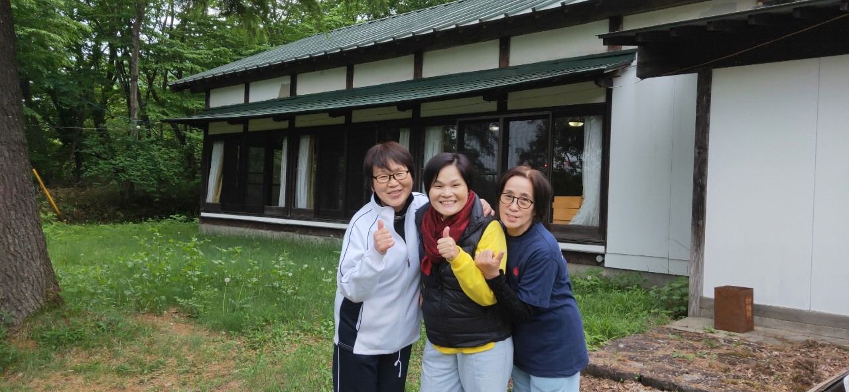
命功鍛煉
黃雪固
須永雪親
丹田 腎臟 脊椎 督脈
五臟六腑
Notes:
●命功鍛鍊
廿字真言禮拜法，也是一種命功鍛鍊，一跪一叩之中，對於鍛鍊丹田、腎臟、脊椎和督脈，甚至於五臟六腑，都有莫大功效，因此能夠袪病延年。
◎日本須永雪親，家住群馬縣，由於工作傷害導致腰痛，必須穿著護腰，前後長達十五年。參加靜坐班以後，開始誦念皇誥，由於她家距離埼玉縣初院車程需一個半小時，只能在週末到光殿誦誥，平時則在家裡持誦廿字真言禮拜法，半年後取下護腰，腰痛已不藥而癒。
◎台北黃雪固，民國九十七年元月皈師，是年十二月，因家庭發生變故，痛不欲生，開始嚴重失眠，由此導致身心嚴重失調，免疫力下降，高血壓、心臟病、胃潰瘍等病狀接連發生。經過半年的痛苦折磨，她對人生已經失去希望，因緣際會之下，她參加靜心靜坐班，透過持誦廿字真言禮拜法，半年後疾病漸消；又經過幾年奮鬥，最終重獲新生。其自述如下：
民國九十七年底，我的家庭發生重大變故，我無法承受這種打擊，此後約有半年時間，我害怕人群足不出戶，整天手腳無力，就像一匹在荒漠中失去方向的駱駝，掙扎在痛苦的邊緣。接著身體也出現狀況，嚴重失眠，免疫力失調，身體經不起任何碰撞，否則便一片瘀青；並且出現高血壓、心臟病、胃潰瘍、泌尿系統等種種問題。在這種壓力之下，我的頭髮開始斑白，幾乎是一夜白了頭。我每天吃著五顏六色的藥，我的人生已經失去希望，屢次萌起輕生的念頭！
就在面臨絕望之際，我在民國九十八年五、六月中參加台北市掌院第二期自然養生班。由於身心嚴重受創，我滿懷病氣、怨氣，根本無法靜坐，上課也聽不進去。上完第一週的課程，便決定退訓，但是引渡人不時來電關心，只得勉強繼續參加。第三週傳授動功養生法，我聽進去了，尤其是廿字禮拜法。由於每週要繳交修持卡，而我的修持卡都是空白，這不是我的個性，於是我開始按表操課，做了一星期的禮拜法，這時奇蹟出現了，晚上竟然可以睡覺！廿字禮拜法每次以一百遍為基準，因為脊椎受傷開過刀，第一次持誦時，我分三次才能誦完，誦得汗如雨下，氣喘如牛，上氣不接下氣，其間過程痛苦不堪，因此又萌退訓的念頭。引渡人不斷地關心鼓勵，加上睡眠確實有所改善，於是我鼓起勇氣上完八週的課程。但是在這八週之中，我依然無法靜坐。
結訓後，我持續每天誦廿字禮拜法，大約半年之後，失眠不藥而癒，心中也不再恐慌，我終於勇敢地走出來，恢復久違的社交生活，並和家人一起到東歐旅行。在長途旅行中，我每天祈求甘露水，一路上平安無事，令我喜出望外。旅行歸來，我覺得天帝教值得深入研究，於是報名參加正宗靜坐班，接著參加傳教班、第十期傳道班閉關；在傳道班五十五天閉關之中，為我啟發了救劫的天命觀，於是接著參加神職培訓班。十年之間，完成各階段訓練課程，我終於豁然開朗，因為我找到了人生新的方向，我獲得了重生。

Slide 13
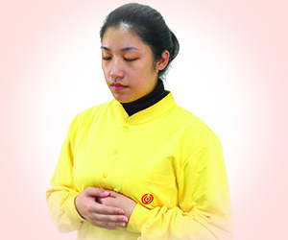
廿字真言甘露水法
洗滌陰濁之氣
美國
林素雲
則靈
心誠
祛病延年
楊祥常
美國
馮某
Notes:
廿字真言甘露水法：
準備清水一杯，放置於眼前，然後雙手捫心，持誦廿字真言，以百遍為基數，則無形靈力可以化凡水為甘露，飲之可以洗滌陰濁之氣，而達袪病延年之效。此法可方便施行，可隨時緊急應用，唯其效力之大小，全視施行者之正氣熱準而定。
◎洛杉磯掌院林素雲，幼時家住台北，某日吃飯時，魚刺鯁在喉嚨，無法取出。其父林光復急中生智，以廿字真言化甘露水，喝下不久，便即痊癒。
◎美國馮某，參加靜坐班時，患富貴手，經持誦廿字真言，求甘露水塗抹患處，不久即痊癒。
◎桃園初院楊祥常，於民國80年左右皈師，直到107年才參加正宗靜坐班，此後認真誦誥靜坐，奮鬥不懈。其弟在印尼經營木材生意達二十餘年，民國109年3月，由於母親生病，加上印尼新冠肺炎疫情肆虐，乃回台灣照顧母親。祥常的弟弟長年患有偏頭痛，此段期間因照顧母親勞累過度，舊疾復發，頭痛十分嚴重，經就醫診治，並無實效。祥常見其苦不堪言，乃虔誦廿字真言九遍，祈求甘露水與之，不久病痛若失，數日後問之，已不復痛。

